Slide 1

武汉工商学院2019春夏学期
公选课课程登录流程

Slide 2
目录
一、选课登录流程
二、选课具体操作演示
三、注意事项

Slide 3
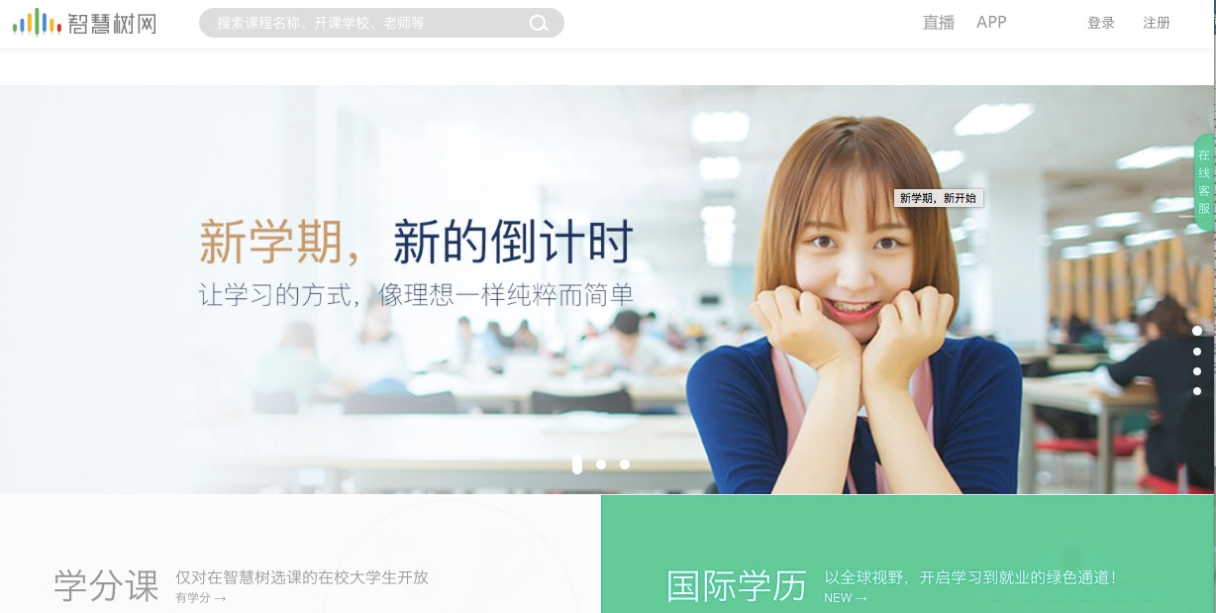
1.学习途径一：PC端登陆网址www.zhihuishu.com

Slide 4
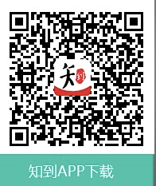
2. 学习途径二：手机扫码下载“知到”APP

Slide 5
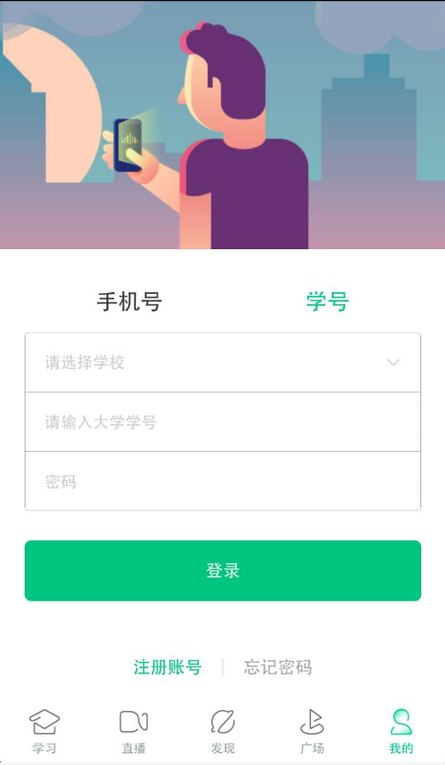
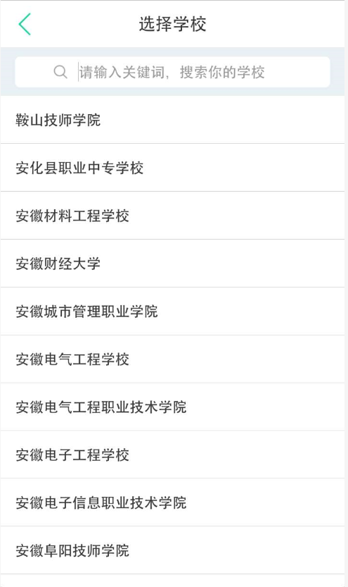
APP：登录平台具体操作演示（针对第一次使用智慧树平台的同学）
可进行搜索
Step1
点击学号登录
初始密码123456
Notes:
①使用学号和初始密码123456登录；②验证“姓氏”；③绑定手机号；④确认课程。

Slide 6
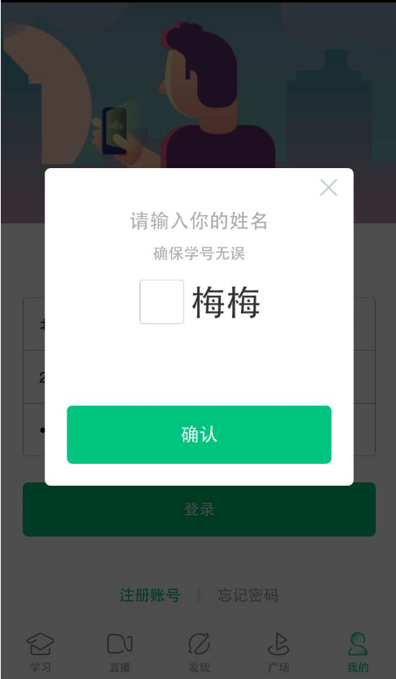
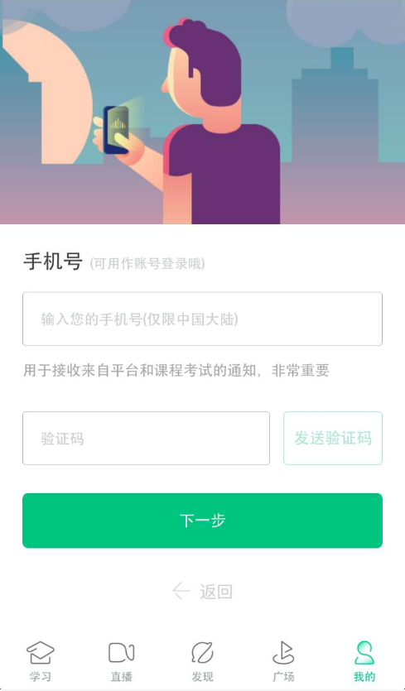
APP：登录平台具体操作演示
（针对第一次使用智慧树平台的同学）
Step2
Step3
验证“姓氏”首字
绑定手机号

Slide 7
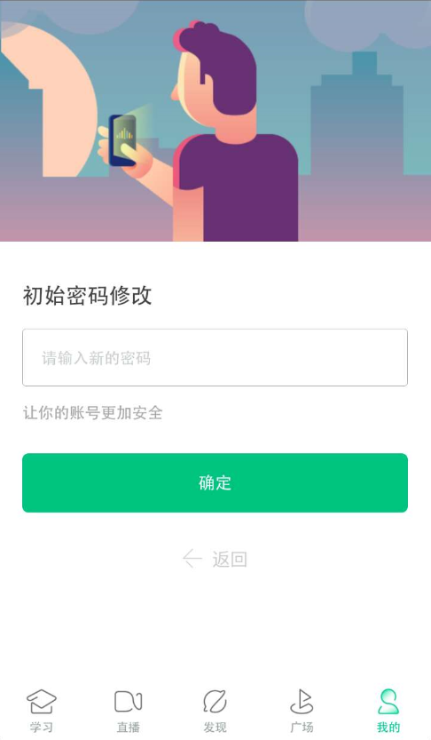
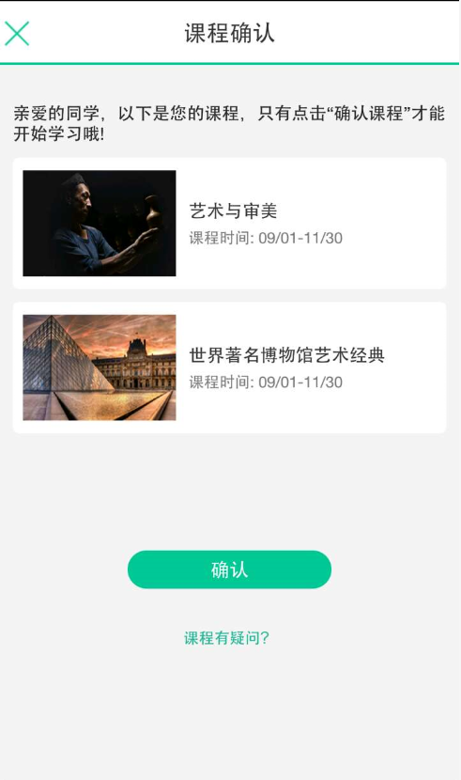
APP：登录平台具体操作演示（针对第一次使用智慧树平台的同学）
Step4
Step5
修改初始密码
确认课程

Slide 8
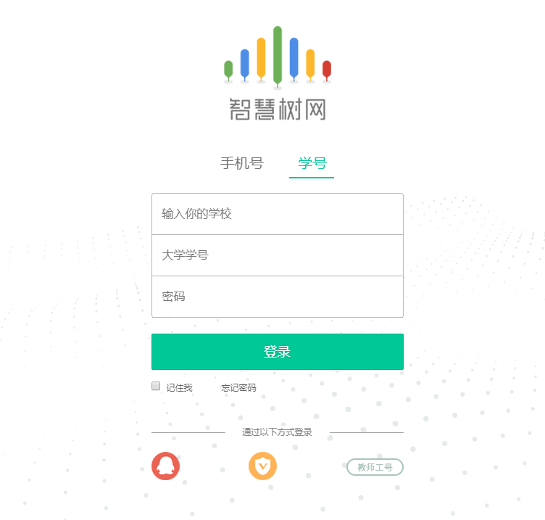
PC端登录流程（针对第一次使用智慧树平台的同学）
学习网址：www.zhihuishu.com
Step1
初始密码123456
点击学号登录
Notes:
新生报到流程：①在智慧树门户（www.zhihuishu.com） 使用学号和初始密码123456登录；②验证 “姓氏”首字 ；③绑定手机号；④确认课程。
老生报到流程：在智慧树门户（www.zhihuishu.com）使用学号或者绑定过该学号的手机号进行登录，在“我的学堂”确认课程。

Slide 9
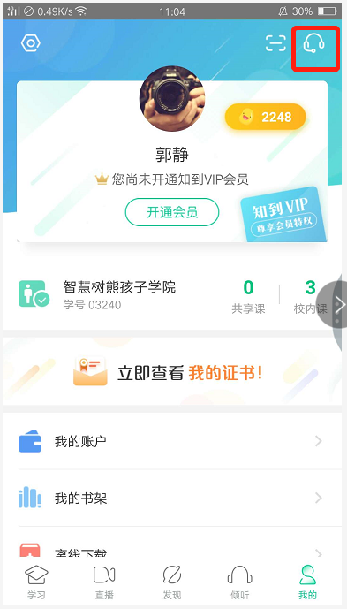
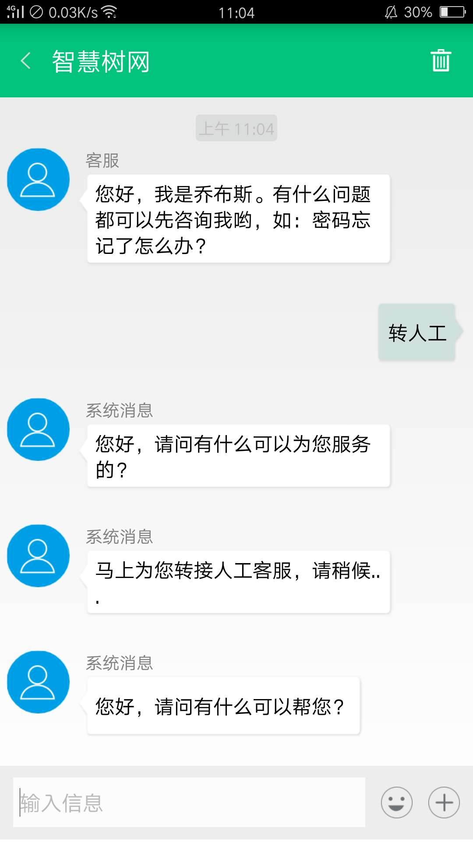
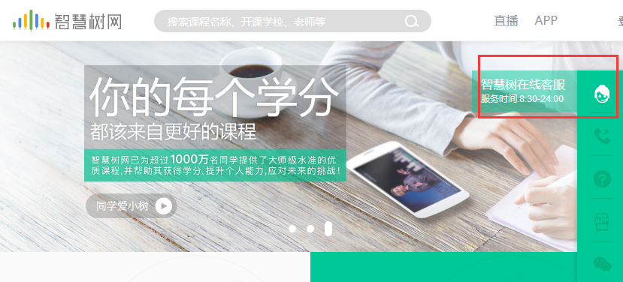
说明：
之前用过智慧树平台的同学，用之前的账号密码，退出一下重新登录即可。
忘记账号或者密码请联系“在线客服”，后台重置。
APP端
PC端：

Slide 10
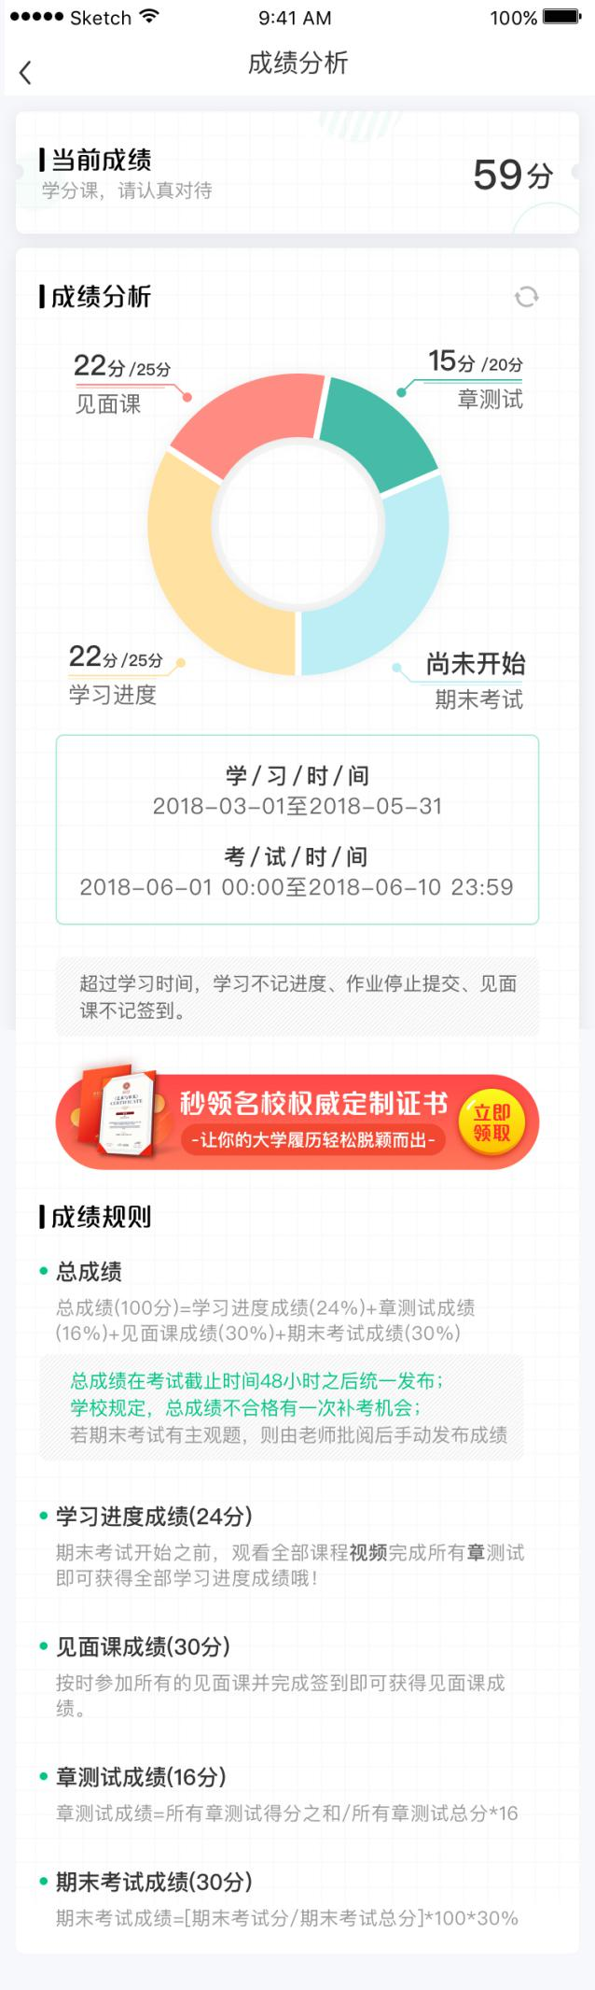
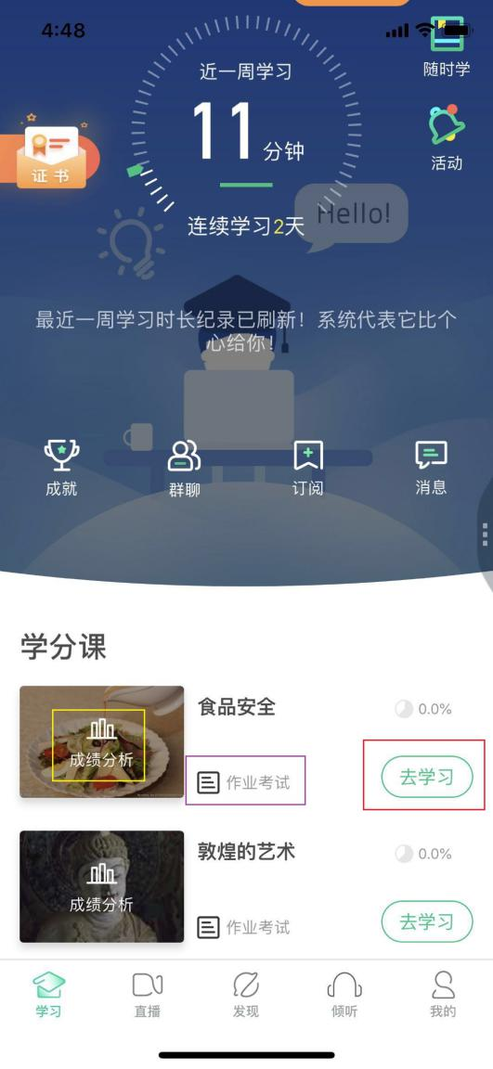
如何及时查看自己的成绩：以APP登录为例

Slide 11
注意事项：重要！！！
学习时间：2019年3月4日-4月30日；（超过截止时间，平台将不计算平时学习成绩）
考试时间：2018年5月1日—5月7日；（请同学们在规定时间内完成线上考试）
成绩组成：包括在线视频观看进度、章节测试、见面课视频直播或回看、期末成绩四部分。
是否允许补考：允许补考（2018年5月10日—5月15日）
5.有问题第一时间咨询客服：app端“我的”那一栏中有在线客服，输入“转人工”三个字。帮你解决登录过程中账号异常、看不到课等常见问题。

Slide 12


